Slide 1
STOP pożarom traw!
Komenda Główna
Państwowej Straży Pożarnej
ul. Podchorążych 38
00-463 Warszawa
www.kgpsp.gov.pl

Slide 2
Pożary traw na terenie Polski
w latach 2011-2015

Slide 3
Pożary traw w poszczególnych miesiącach w 2015 roku
W 2015 roku powstało 82 802 pożarów traw,
spłonęły 42 703 ha powierzchni traw na łąkach i nieużytkach rolnych

Slide 4
Poszkodowani w pożarach traw na terenie Polski w 2015 roku
W 2015 roku w wyniku pożarów traw poszkodowanych zostało 141 osób a 7 osób straciło życie

Slide 5
Poszkodowani w pożarach traw na terenie Polski
w latach 2011-2015

Slide 6
Pożary traw w poszczególnych województwach w 2015 roku
Poniżej 50% średniej
Średnio 5175 pożarów/województwo
Poniżej średniej
Powyżej średniej
Powyżej 150% średniej
W 2015 roku powstało 82 802 pożarów traw,
spłonęły 42 703 ha powierzchni traw na łąkach i nieużytkach rolnych

Slide 7
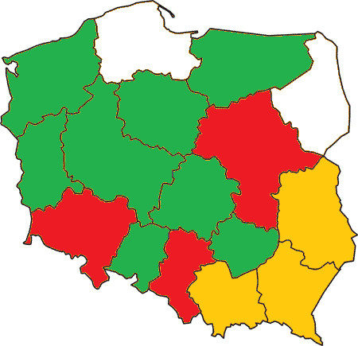
Pożary traw w poszczególnych województwach w 2015 roku
Średnio 5175 pożarów/województwo
Poniżej 50% średniej
Poniżej średniej
Powyżej średniej
W 2015 roku powstało 82 802 pożarów traw,
spłonęły 42 703 ha powierzchni traw na łąkach i nieużytkach rolnych
Powyżej 150% średniej

Slide 8
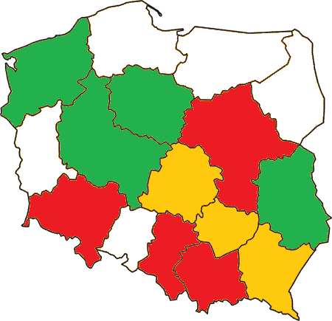
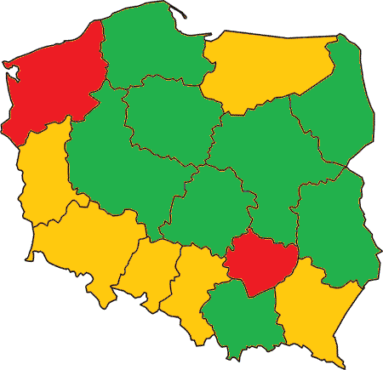
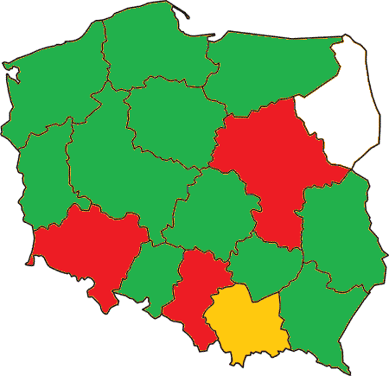
Pożary traw w poszczególnych województwach w latach 2012 - 2014
2012 rok 2013 rok 2014 rok
W 2012 roku powstało 84820 pożarów
Średnio 5301 pożarów/województwo
W 2013 roku powstało 39855 pożarów
Średnio 2490 pożarów/województwo
W 2014 roku powstało 57510 pożarów
Średnio 3594 pożarów/województwo
Poniżej 50% średniej
Poniżej średniej
Powyżej średniej
Powyżej 150% średniej

Slide 9
Pożary traw w poszczególnych województwach
w przeliczeniu na 1 000 mieszkańców w 2015 roku
Średnia 2,34 pożaru/1 000 osób
Poniżej 50% średniej
Poniżej średniej
Powyżej średniej
W 2015 roku powstało 82 802 pożarów traw,
spłonęły 42 703 ha powierzchni traw na łąkach i nieużytkach rolnych
Powyżej 150% średniej

Slide 10
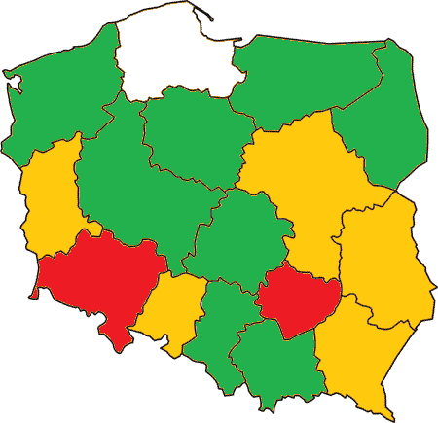
Pożary traw w poszczególnych województwach
w przeliczeniu na 1 000 mieszkańców w 2015 roku
Średnia 2,34 pożaru/1 000 osób
Poniżej 50% średniej
Poniżej średniej
Powyżej średniej
W 2015 roku powstało 82 802 pożarów traw,
spłonęły 42 703 ha powierzchni traw na łąkach i nieużytkach rolnych
Powyżej 150% średniej

Slide 11
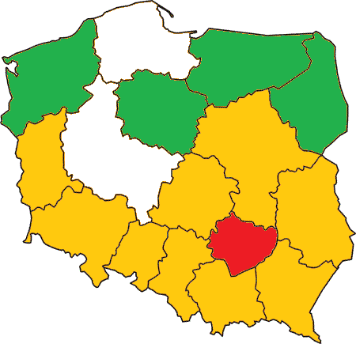
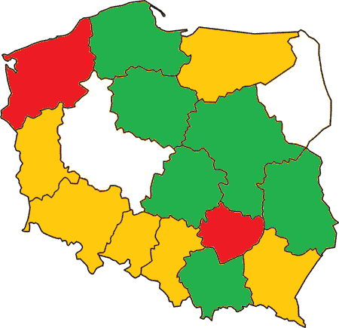
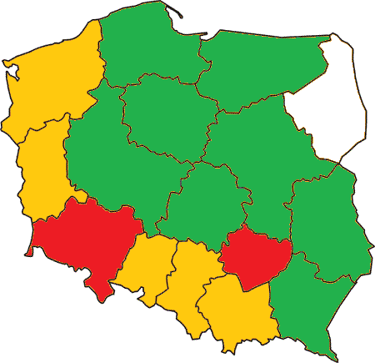
Pożary traw w poszczególnych województwach
w przeliczeniu na 1 000 mieszkańców w latach 2012-2014
2012 rok 2013 rok 2014 rok
W 2012 roku powstało 84820 pożarów
Średnia 2,20 pożaru/ 1000 osób
W 2013 roku powstało 39855 pożarów
Średnia 1,03 pożaru/ 1000 osób
W 2014 roku powstało 57510 pożarów
Średnia 1,49 pożaru/ 1000 osób
Poniżej 50% średniej
Poniżej średniej
Powyżej średniej
Powyżej 150% średniej

Slide 12
W 2015 roku powstało 82 802 pożarów traw na łąkach i nieużytkach rolnych, co stanowiło 45% wszystkich pożarów w Polsce (184 819). Prawie co drugi pożar, do którego doszło w naszym kraju w 2015 roku to pożar trawy.
Najwięcej pożarów traw odnotowano w marcu i kwietniu, łącznie 42 365, co stanowiło 51% wszystkich pożarów traw w 2015 roku
Średni czas trwania akcji gaśniczej pożaru trawy wynosił 67 minut.
Średnio co 6 minut strażacy wyjeżdżali do akcji gaśniczych związanych z pożarami traw.

Slide 13
Podczas akcji ratowniczych związanych z gaszeniem pożarów traw zużyto 256 353 000 litrów wody co odpowiada pojemności 68 basenów olimpijskich
Spłonęło 42 703 hektarów powierzchni, co odpowiada długości pasa około 427 kilometrów i 1 kilometra szerokości.
Szacowane straty w wyniku pożarów traw to 31 247 000 złotych

Slide 14
Liczba strażaków uczestniczących w gaszeniu pożarów traw (PSP i OSP) – 668 649
Liczba samochodów gaśniczych uczestniczących w gaszeniu pożarów traw (PSP i OSP) – 139 948
Liczba samolotów uczestniczących w gaszeniu pożarów traw – 167
Zrzuty wody z samolotów gaśniczych uczestniczących w gaszeniu pożarów traw - 664

